Slide 1

简单公司网的设计
汇报人: 靳文星 19108005 蒋明喆 19108004 崔荣成19108002

Slide 2




目 录
TABLE
OF CONTENTS
PART
ONE
PART
TWO
PART
THREE
网络拓扑图
实现功能及配置
总结

Slide 3

网络拓扑图
PART ONE

Slide 4

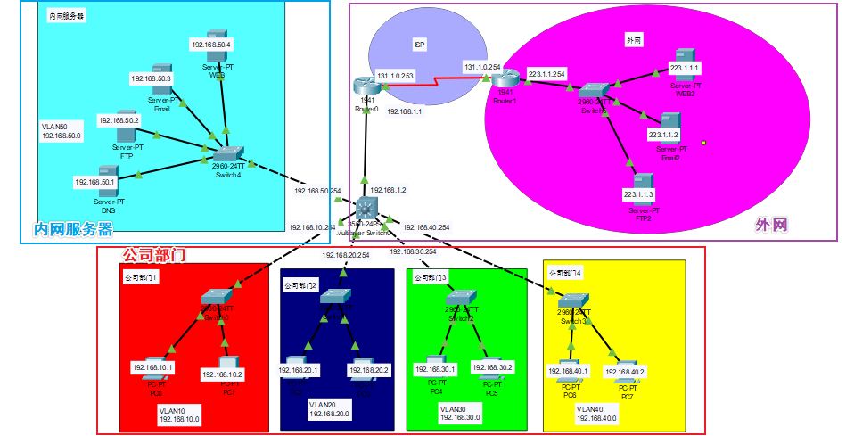
拓扑图

Slide 5

功能及配置
PART TWO

Slide 6


实现的功能
划分vlan
跨网段访问
访问网页
域名
解析
动态IP
的分配
三层交换机
三层交换机
web服务器
DNS服务器
DHCP服务器

Slide 7
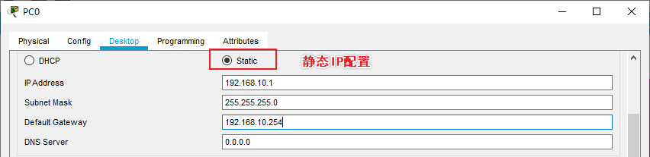
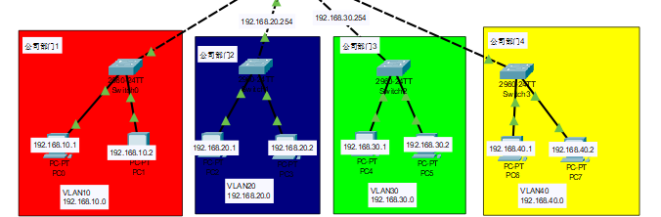
静态IP设置
步骤一:对PC主机进行静态IP设置
设备 | IP地址 | 子网掩码 | 默认网关 | DNS
PC0 | 192.168.10.1 | 255.255.255.0 | 192.168.10.254 | 0.0.0.0
PC1 | 192.168.10.2 | 255.255.255.0 | 192.168.10.254 | 0.0.0.0
PC2 | 192.168.20.1 | 255.255.255.0 | 192.168.20.254 | 0.0.0.0
PC3 | 192.168.20.2 | 255.255.255.0 | 192.168.20.254 | 0.0.0.0
PC4 | 192.168.30.1 | 255.255.255.0 | 192.168.30.254 | 0.0.0.0
PC5 | 192.168.30.2 | 255.255.255.0 | 192.168.30.254 | 0.0.0.0
PC6 | 192.168.40.1 | 255.255.255.0 | 192.168.40.254 | 0.0.0.0
PC7 | 192.168.40.2 | 255.255.255.0 | 192.168.40.254 | 0.0.0.0

Slide 8
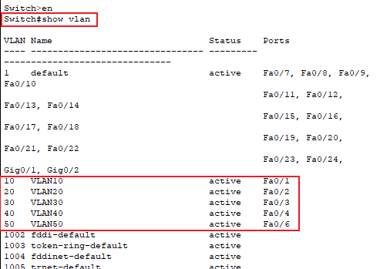
VLAN划分
步骤二:利用核心的三层交换机进行VLAN划分
Switch>enable %进入特权模式
Switch#config terminal %进入全局配置模式
Enter configuration commands, one per line. End with CNTL/Z.
%CDP-4-NATIVE_VLAN_MISMATCH: Native VLAN mismatch discovered on FastEthernet0/4 (40), with Switch FastEthernet0/3 (1). %cdp报文更新
% Incomplete command.
Switch(config)#int range fa0/1-24 %配置交换机0/1-24端口
Switch(config-if-range)#no cdp enable %关闭cdp报文更新
Switch(config)#vlan 10 %创建vlan10
Switch(config-vlan)#exit
Switch(config)#int fa0/1 %配置0/1端口
Switch(config-if)#switchport mode access %强制端口成为access模式
Switch(config-if)#switchport access vlan 10 %端口配置vlan10
Switch(config-if)#exit

Slide 9
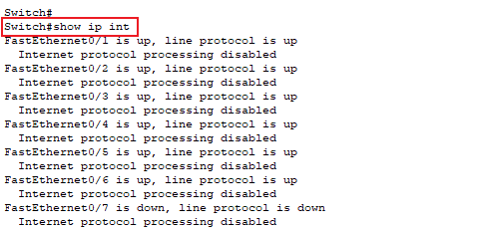
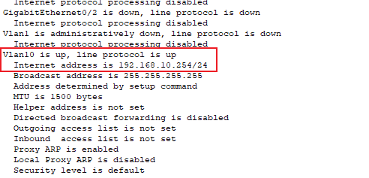
VLAN地址配置
步骤三:三层交换机配置VLAN的IP地址
Switch(config)#int vlan 10 %配置vlan10
Switch(config-if)#ip address 192.168.10.254 255.255.255.0 %配置vlan10的IP地址
Switch(config-if)#exit
Switch(config)#int vlan 20 %配置vlan20
Switch(config-if)#ip address 192.168.20.254 255.255.255.0 %配置vlan20的IP地址
Switch(config-if)#exit
Switch(config)#int vlan 30 %配置vlan30
Switch(config-if)#ip address 192.168.30.254 255.255.255.0 %配置vlan30的IP地址
Switch(config-if)#exit
Switch(config)#int vlan 40 %配置vlan40
Switch(config-if)#ip address 192.168.40.254 255.255.255.0 %配置vlan40的IP地址
Switch(config-if)#exit
Switch(config)#int vlan 50 %配置vlan50
Switch(config-if)#ip address 192.168.50.254 255.255.255.0 %配置vlan50的IP地址
Switch(config-if)#exit

Slide 10
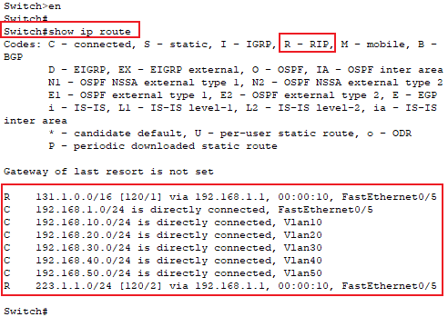
RIP协议配置
步骤四:三层交换机开启路由功能，配置rip协议实现不同网段间通信
Switch(config)#router rip %开启rip协议
Switch(config-router)#inetwork 192.168.10.0 %rip连接vlan10所在的网段
Switch(config-router)# network 192.168.20.0 %rip连接vlan20所在的网段
Switch(config-router)# network 192.168.30.0 %rip连接vlan30所在的网段
Switch(config-router)# network 192.168.40.0 %rip连接vlan40所在的网段
Switch(config-router)# network 192.168.50.0 %rip连接vlan50所在的网段

Slide 11
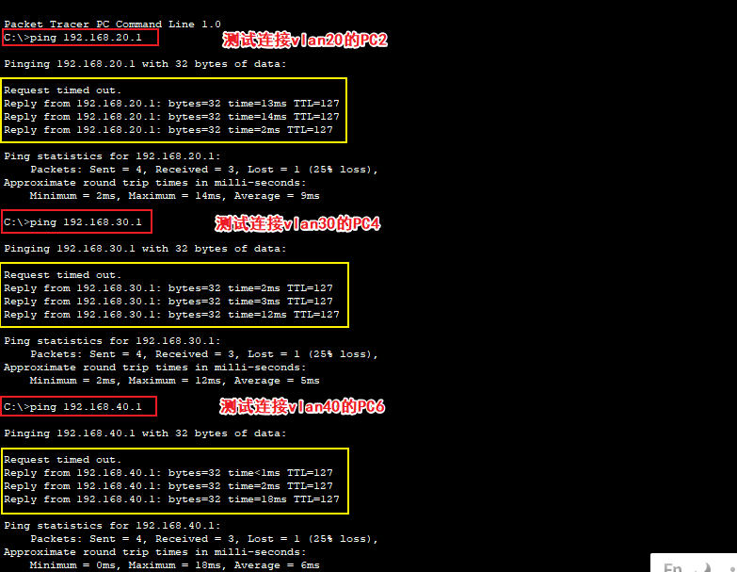
连通性测试
步骤五:用vlan10下的PC0分别ping不同vlan下的PC，测试是否连通。

